Slide 1
Asp.net Core2.0
主讲老师：陈太速 | 2017

Slide 2
个人介绍
主讲老师：陈太速
学习条件：具有一定.Net基础
Winform，WPF,ASP.NET
ASP.NET MVC
HTML,CSS,JAVASCRIPT
HTTP→SERVICE→RESPONSE

Slide 3
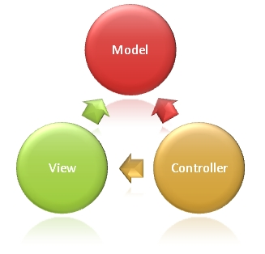
MVC
M—models数据
V—Views视图
C—Controlers控制器
Http→Controler(处理业务)→构建Model→Views→Response→浏览器

Slide 4
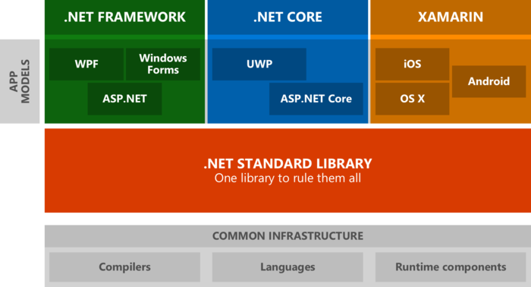
第一节 asp.net core 简介
2001年 asp.net
2009年 asp.net mvc .net framework
2016年 asp.net core .NET CORE

Slide 5
Asp.net core 特点
跨平台开源的新框架
Windows，Linux，Mac平台运行和开发
.Net core和.net Framework
性能优化--性能提升23倍→至少3倍
可托管在IIS中或自主主机托管Kestrel

Slide 6
.Net core 安装和开发环境
下载.net core
https://www.microsoft.com/net/download/core#/sdk
托管IIS 下载Windows Server Hosting
https://www.microsoft.com/net/download/core#/runtime
开发环境 Visual studio2017 15.3
https://www.visualstudio.com/zh-hans/downloads/

Slide 7
学习计划
Asp.net core 基础知识
DI依赖注入
Entity Framework Core
LINQ
实际项目
发布到Windows，LINUX平台

